Slide 1

RANCANG BANGUN MEDIA INFORMASI BUDAYA LOKAL KABUPATEN BANYUWANGI BERBASIS ANDROID
Bangkit Putra Pamungkas| 120010059
Sistem Komputer

Slide 2

MOCUP
main
Daftar budaya
Tambah budaya
peta
RANCANG BANGUN MEDIA INFORMASI BUDAYA LOKAL KABUPATEN BANYUWANGI BERBASIS ANDROID

Slide 3
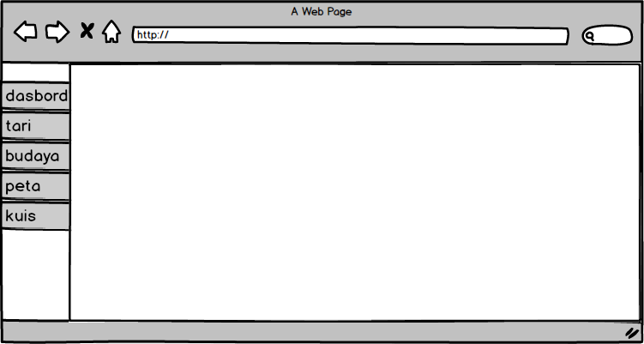
MAIN WEB ADMIN
main
Daftar budaya
Tambah budaya
peta
Android

Slide 4
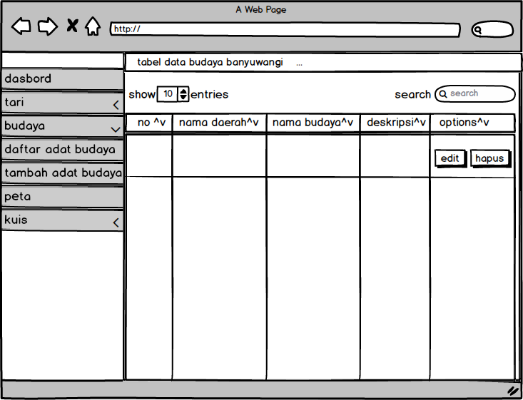
DAFTAR BUDAYA
main
Daftar budaya
Tambah budaya
peta

Slide 5
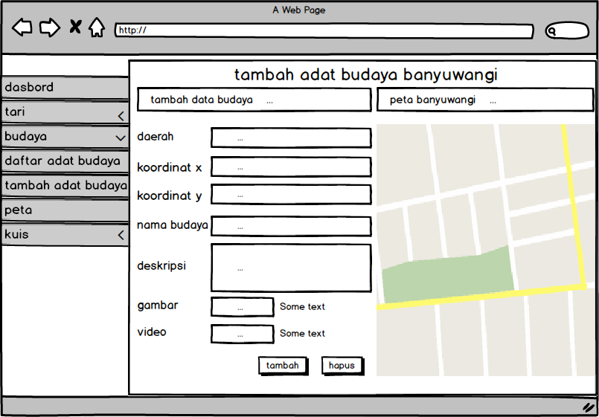
TAMBAH BUDAYA
main
Daftar budaya
Tambah budaya
peta

Slide 6
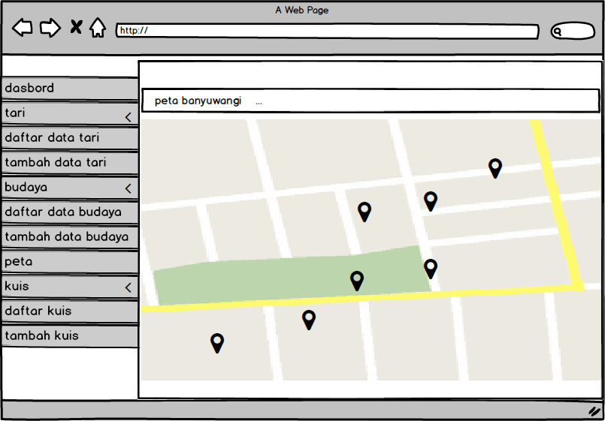
PETA
main
Daftar budaya
Tambah budaya
peta

Slide 7
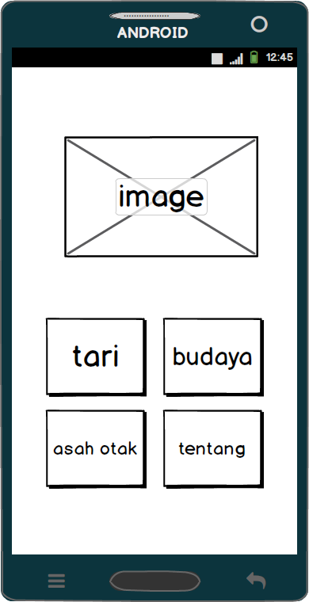
ANDROID
main
budaya
detail
lokasi
video

Slide 8
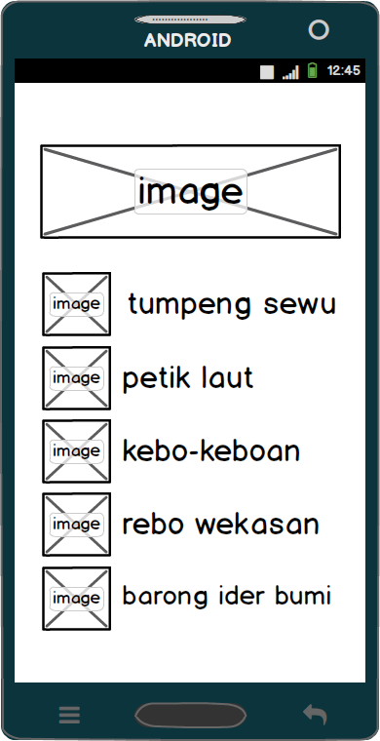
BUDAYA
main
budaya
detail
lokasi
video

Slide 9
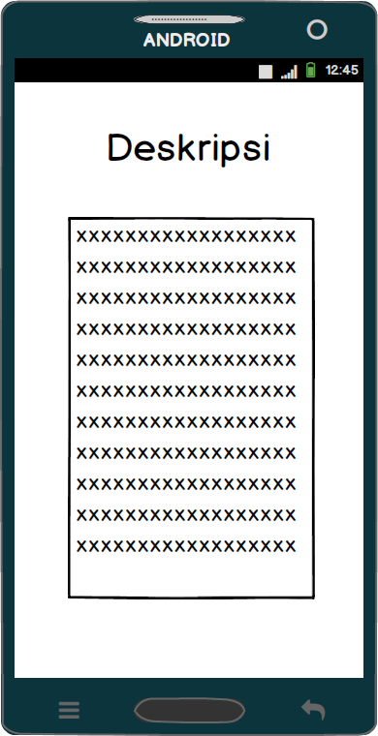
DETAIL
main
budaya
detail
lokasi
video

Slide 10
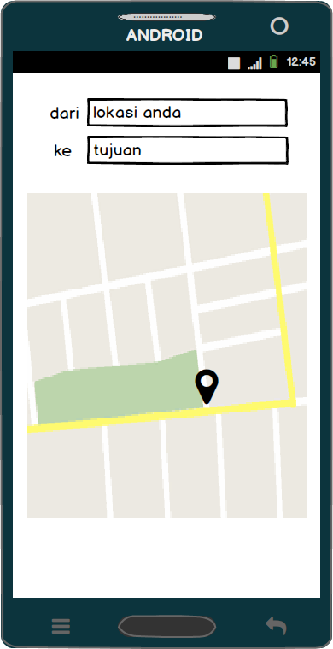
LOKASI
main
budaya
detail
lokasi
video

Slide 11
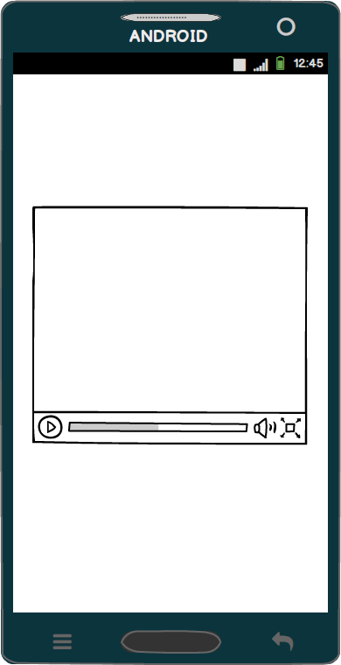
VIDEO
main
budaya
detail
lokasi
video

